Slide 1






UBND PHƯỜNG HƯNG ĐẠO
TRƯỜNG TIỂU HỌC ĐA PHÚC
MÔN: TIẾNG VIỆT
BÀI 1: A a (Tiết 2)
NGƯỜI THỰC HIỆN: NGÔ THỊ THU HIỀN

Slide 2

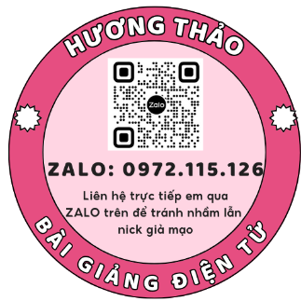


Slide 3


AI NHANH?
AI ĐÚNG?

Slide 4







a
ă
â
b
c
d
đ
e
ê
g
h
i
k
l
m
n
o
ô
ơ
p
q
r
s
t
u
ư
v
x
y

Slide 5


Slide 6


Tiết 2

Slide 7



Tô và viết
3

Slide 8
a

Slide 9
Viết vở
a
a
a
a
a
a

Slide 10
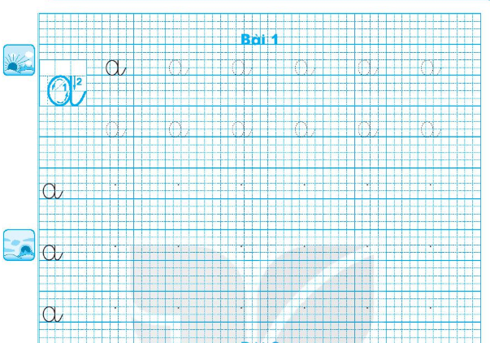

Slide 11






Đọc
4
“A, diều của Nam bay lên rồi kìa!”

Slide 12

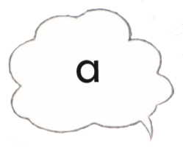

“A, thích quá!”

Slide 13
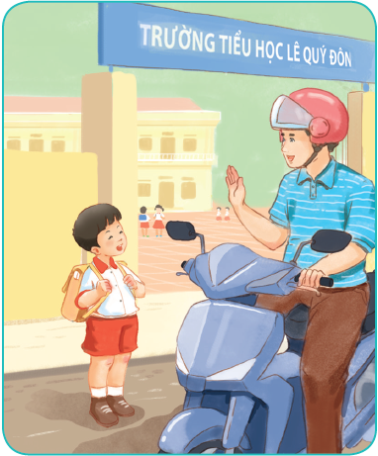
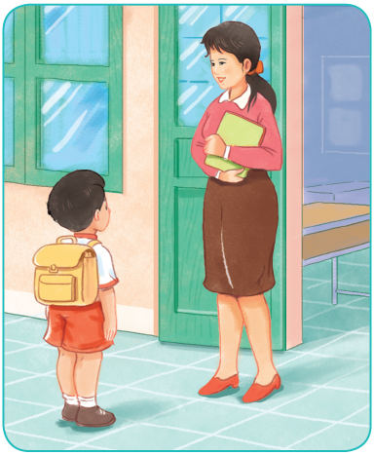
Nói
5
Con chào bố ạ!
Em chào cô ạ!

Slide 14
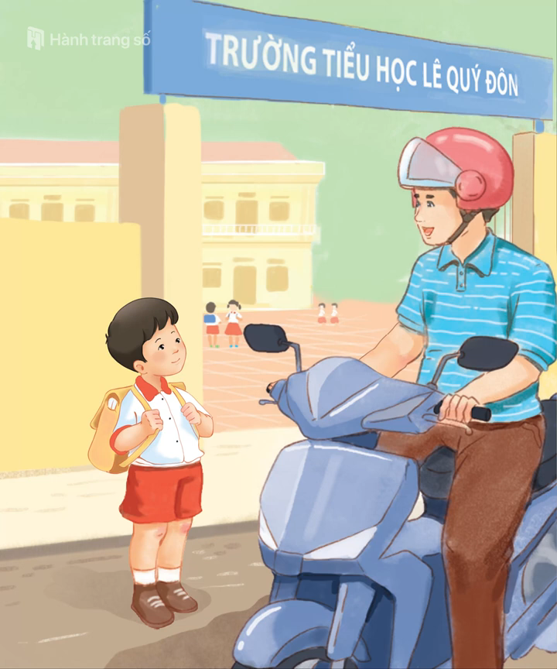

Slide 15


Slide 16


Slide 17


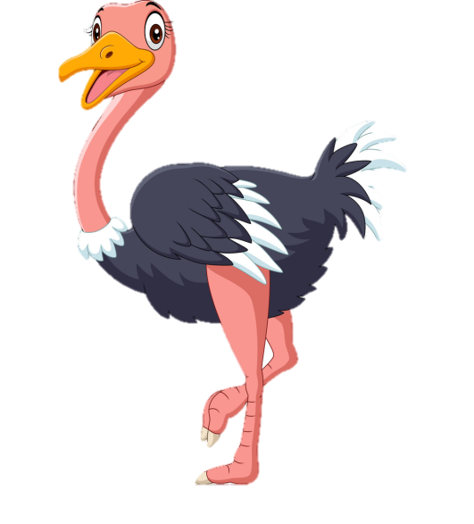

TÌM TRỨNG CHO NGỖNG

Slide 18


Tìm tiếng chứa âm a
a
na
cà
bà
vịt
có
thỏ
bi
hát

Slide 19



